Slide 1
Node.js
Rest APIs: Express, MySQL

Slide 2
Premessa
Express è uno dei framework più usati per il web con Node.js
Si vuole realizzare un webservice Restful implementando delle funzionalità di base chiamate anche CRUD (Create, Read, Update, Delete) interagendo con un DBMS MySQL
Prerequisiti
Aver installato MySQL (o versione portable)
Aver installato Node.JS e alcuni moduli: Express, MySql, cors

Slide 3
Routing
Con questo termine si intende definire come un’applicazione risponde ad una richiesta client verso un «endpoint» particolare il quale è un URI (o percorso) a un metodo di richiesta HTTP specifico (GET,POST …)
Ciascuna route può disporre di una o più funzioni handler (di gestione) che vengono eseguite quando si trova una corrispondenza per la «route»
Una «route» ha la seguente struttura:
app.METHOD(PATH;HANDLER) dove:
app è un’istanza di Express
METHOD è un metodo di richiesta HTTP
PATH è il percorso sul server
HANDLER è la funzione eseguita quando si trova la corrispondenza per la route

Slide 4
Esempio (in parte già visto)
// risponde ad una richiesta get
app.get('/', function (req, res) {
res.send('Hello World!');
});
// risponde ad una richiesta post
app.post('/', function (req, res) {
res.send('Got a POST request');
});

Slide 5
Routing per gestire le operazioni CRUD
Methods | UrIs | Actions
GET | /studenti | get all Studenti
GET | /studenti/5077 | get Studente with id=5077
POST | /studenti | add new Studente
PUT | /studenti/5077 | update Studente with id=5077
DELETE | /studenti/5077 | remove Studnte with id=5077
DELETE | /studenti | remove all Studenti

Slide 6
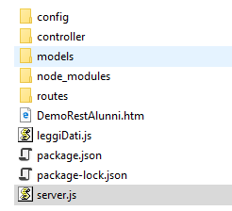
Struttura del progetto
- config per la configurazione
Pattern MVC
- controller
- models
- routes
Server.js – codice lato server
DemoRestAlunni.htm e
leggiDati.js . codice lato client

Slide 7

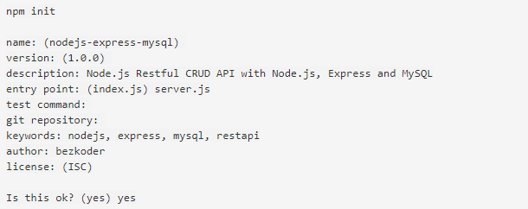
Brevi richiami per l’installazione
Da console (cmd) creare una cartella
Creare il file di configurazione per l’applicazione: package.json

Slide 8


Brevi richiami per l’installazione
Installazione dei moduli necessari: express, mysql e body-parser (per la gestione dei parametri)
Occorre installare anche il modulo «cors» per la gestione del «cross doman»

Slide 9
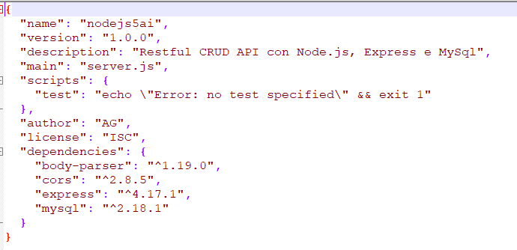
Il file package.json

Slide 10
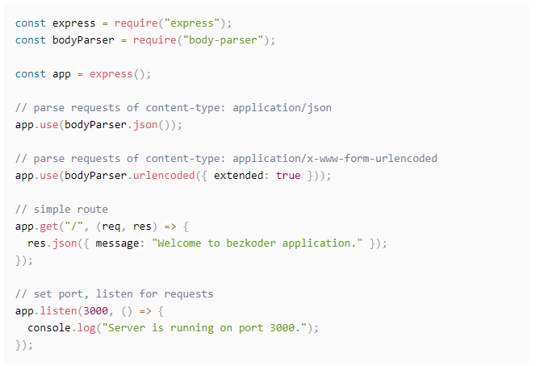
server.js

Slide 11
Breve descrizione del codice server.js
I moduli express e body-parser vengono importati
Express viene utilizzato per implementare le APIs REST, body-parser permette di accedere al proprio «router» facendo il parsing delle richieste creando un oggetto req.body attraverso il quale accedere alle proprie «route»
Nell’esempio viene creata una app Express, aggiunto un livello «middleware» con «body-parser» e il metodo app.use()
Viene definito un GET route per un semplice test
Il server è in ascolto sulla porta 3000
Con il comando: node server.js viene avviata l’applicazione

Slide 12
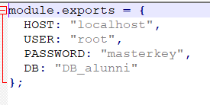
Configurazione e Connessione al DB MySQL
Nella cartella dell’applicazione va creata una cartella «config»
All’interno della cartella salviamo il file db.config.js

Slide 13
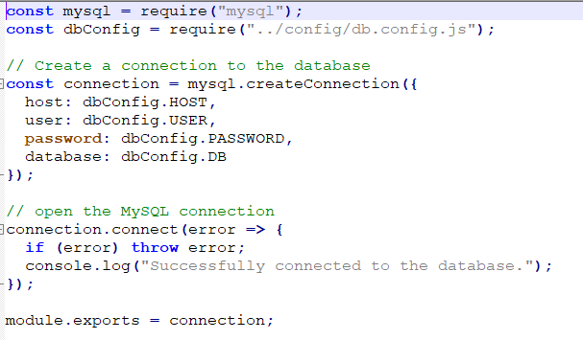
models
Nella cartella «models» salviamo il file db.js
Il file definisce uno schema
generale per l’apertura
di una connessione con un
database

Slide 14
Models (studenti.model.js)
In questo file viene definito un oggetto istanziato e modificato attraverso la connessione con il Database
Vengono implementate le seguenti funzioni
Inserire un nuovo alunno
Trovare un alunno in base al suo ID
Trovare tutti gli alunni del database
Aggiornare i dati di uno studente in base al suo ID
Cancellare uno studente
[cancellare tutti gli studenti]

Slide 15
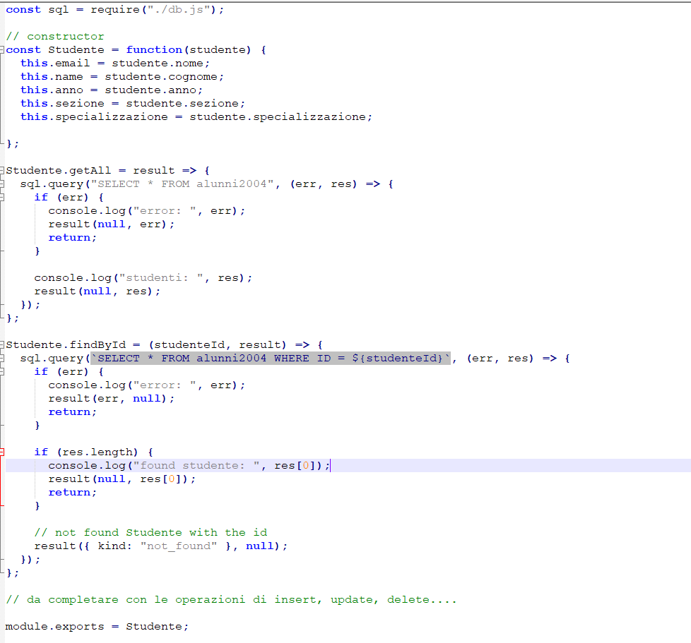
studente.model.js
Sono da completare:
Studente.create = (nuovoStudente, result) =>
Studente.updateById = (id, studente, result) =>
Studente.remove = (id, result) =>
Facoltativo
Studente.removeAll = result =>
NB:: Viene utilizzato il metodo query() per eseguire
i comandi SQL sul Database

Slide 16
Gestione del «routing»
Quando il client invia le richieste all’ endpoint usando le richieste HTTP (GET, POST, PUT, DELETE) occorre implementare le risposte del server.
Sono state definite
/studente GET,POST,DELETE
/studente/:studenteID GET,PUT,DELETE
Nella cartella «routes» è stato inserito il file studenti.routes.js

Slide 17
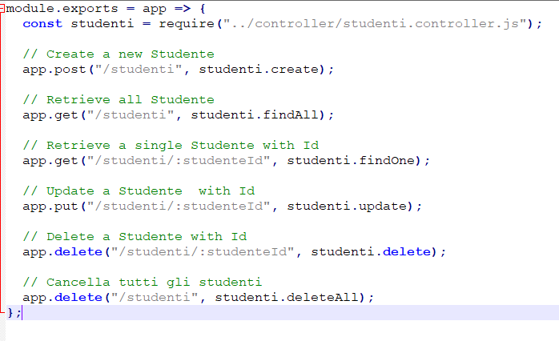
studenti.routes.js
Nel file troviamo l’utilizzo del «controller» che contiene l’implementazione dei metodi per la gestione delle
Operazioni CRUD

Slide 18
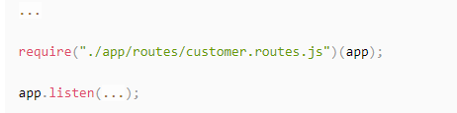
Modifica del file server.js

Slide 19
Il controller…
Nella cartella «controller» troviamo il file studente.controller.js
In questo file andranno scritte le funzioni CRUD richieste
create
findAll
finOne
update
delete
deleteAll

Slide 20
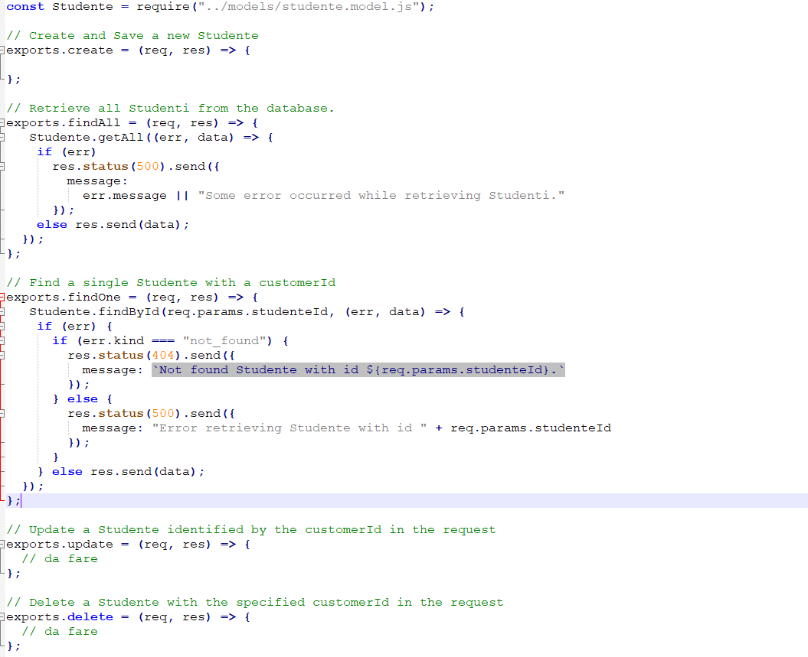
studenti.controller.js

Slide 21
Sitografia:
Build Node.js Rest APIs with Express & MySQL
https://bezkoder.com/node-js-rest-api-express-mysql/
CORS
https://expressjs.com/en/resources/middleware/cors.html
Express - Routing di base
https://expressjs.com/it/starter/basic-routing.html

